Slide 1
Знайомтесь: комп’ютер!
Новоукраїнський НВК Мигаль Т.М.

Slide 2
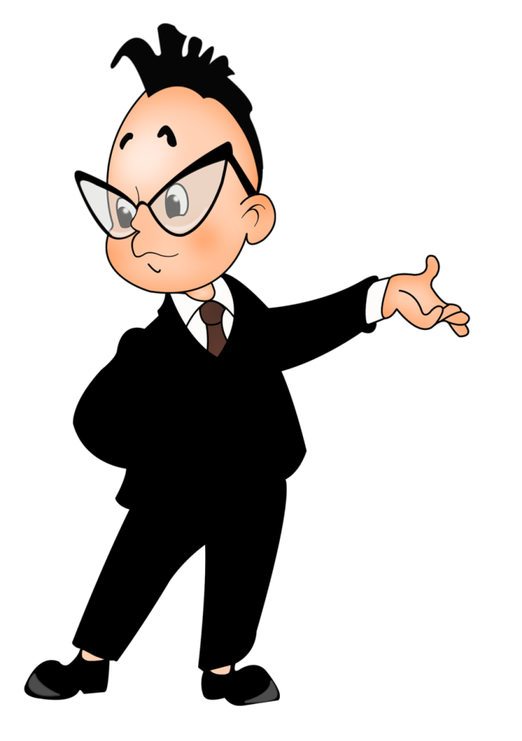
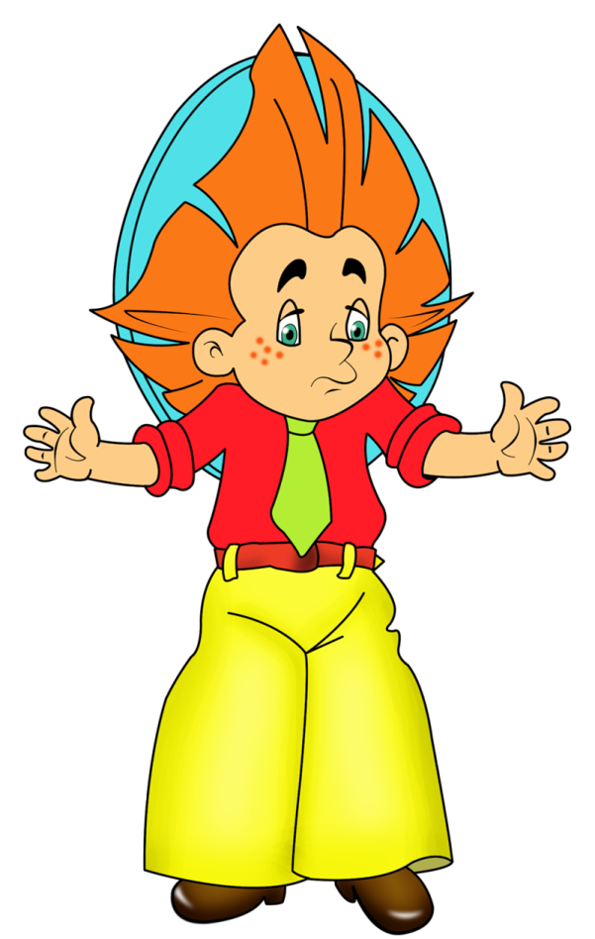
З ЯКИХ ЧАСТИН СКЛАДАЄТЬСЯ КОМП’ЮТЕР?

Slide 3
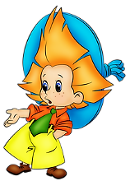
Подивись на це вікно.
Знаєш чарівне воно.
На вікні немає штор.
Що це діти?
монітор
Потрібен для відображення на комп’ютері тексту або малюнків

Slide 4
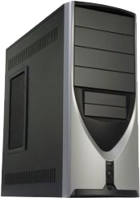
Що це за поважний
Загадковий коробок?
Лампочкою посміхається…
Це діти?..
системний блок
Тут містяться основні пристрої комп’ютера:
пам’ять і процесор

Slide 5
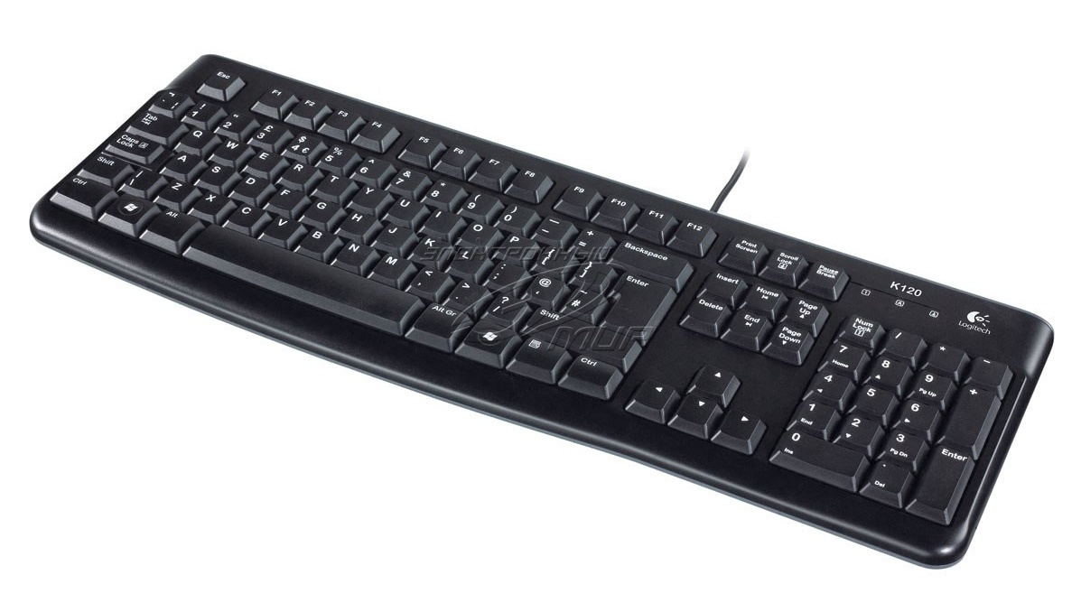
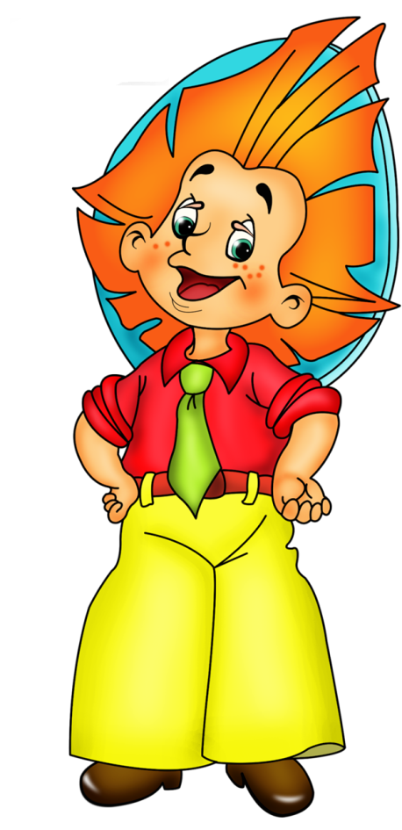
Є багато різних кнопок
І струнка статура .
Відгадайте, діти, що це?
Це?..
клавіатура
Потрібна для введення тексту та чисел

Slide 6
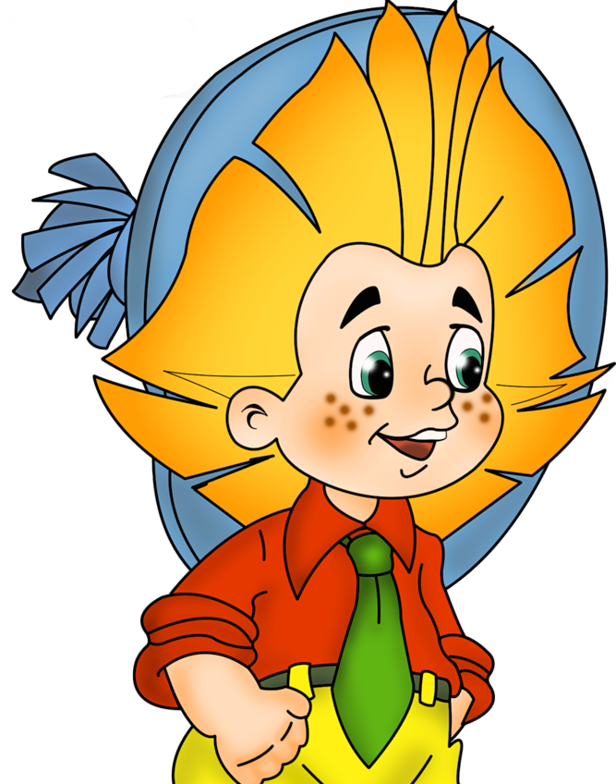
Має хвостик, очі-кнопки,
Не боїться кішки!
Під долонею працює
Вправна, зручна…
мишка
Потрібна для керування об’єктами,
введення в комп’ютер інформації

Slide 7
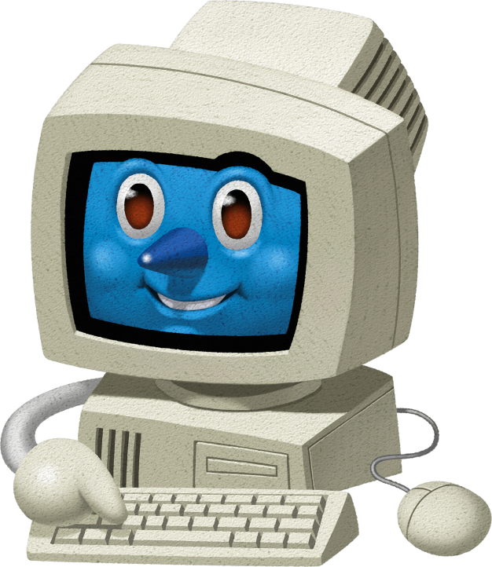
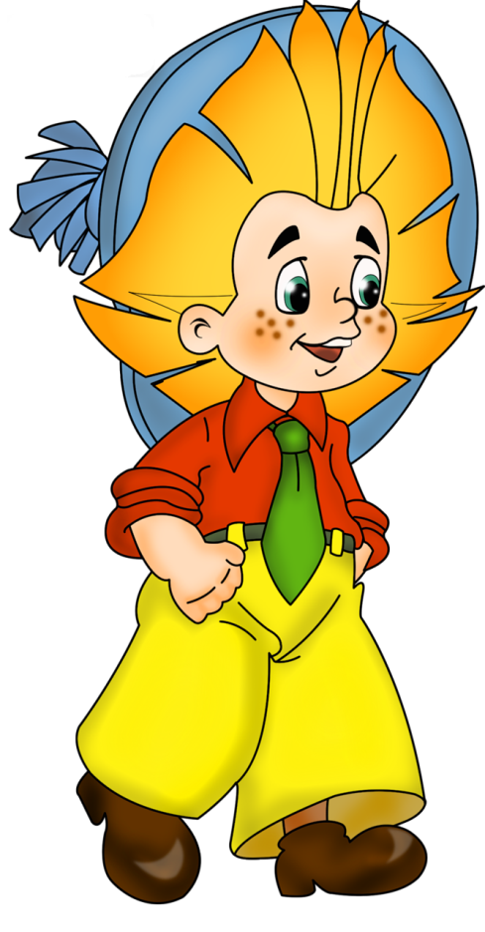
Пристрої введення інформації
клавіатура
мишка

Slide 8
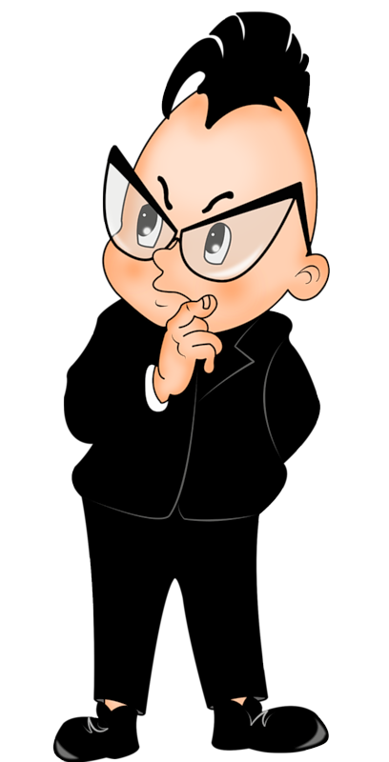
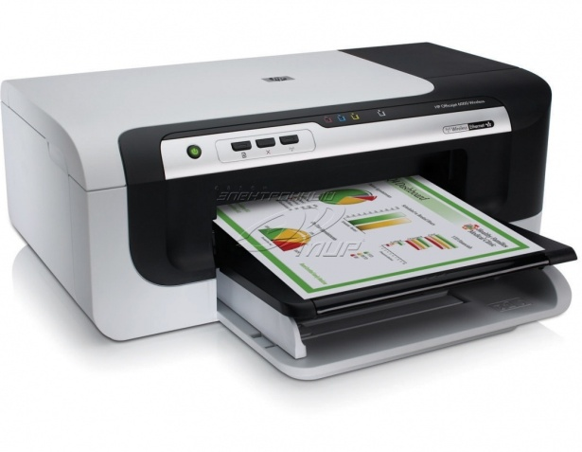
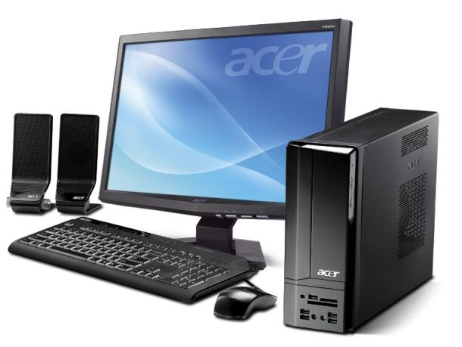
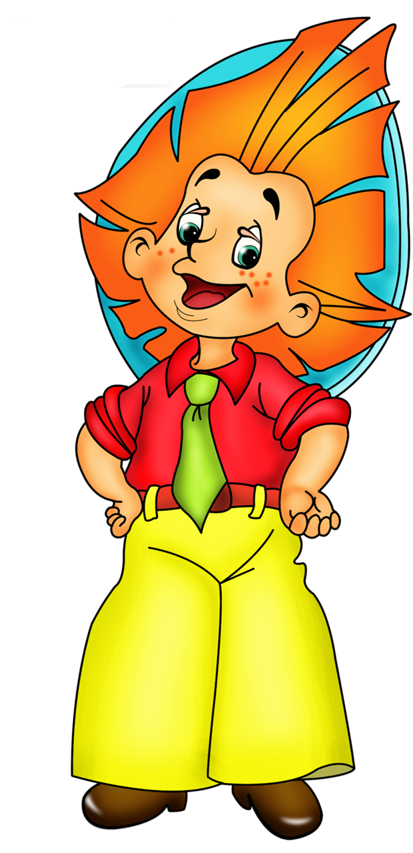
Пристрої виведення інформації
дають змогу чути звук
передає інформацію на папір
динаміки
монітор
принтер

Slide 9
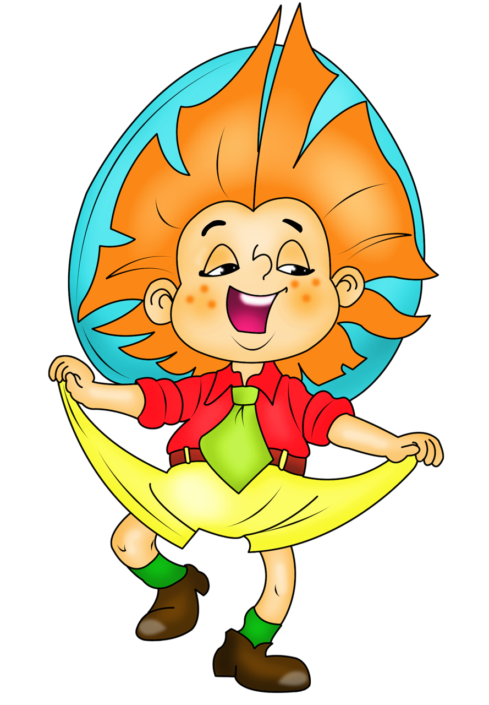
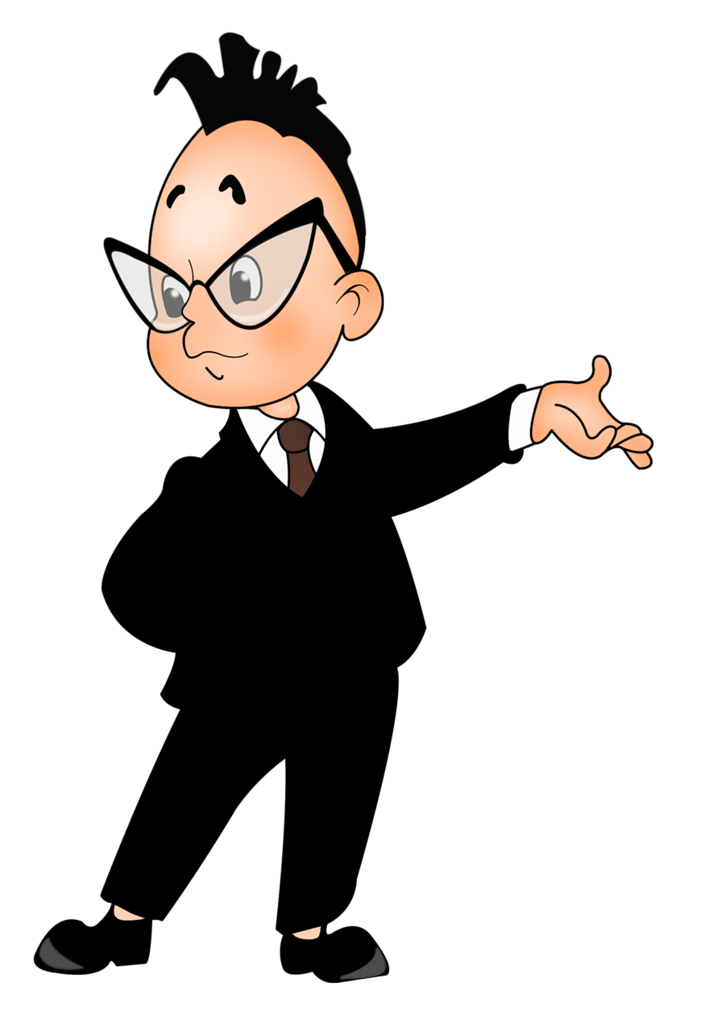
МОЛОДЦІ!

Slide 10
В презентації використано Інтернет –ресурси
Матеріали підручника М.М.Корнієнко, С.М.Крамаровська, І.Т.Зарецька «Сходинки до інформатики» 2 клас

